Slide 2
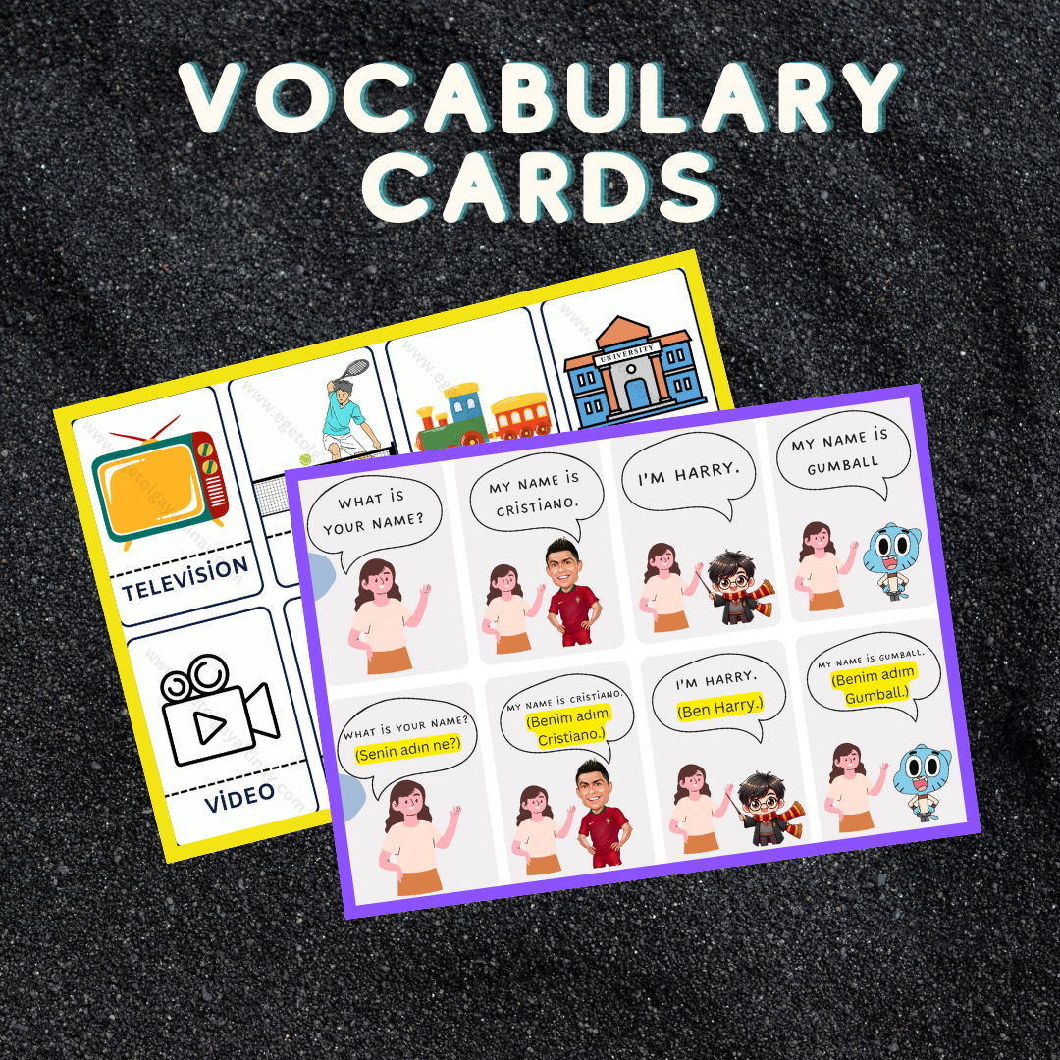
Ünite kelime kartlarına aşağıdaki bağlantıdan ulaşabilirsiniz:
https://www.egetolgayaltinay.com/lessons/742

Slide 3
Konu ile ilgili şarkıya aşağıdaki bağlantıdan ulaşabilirsiniz:
https://www.egetolgayaltinay.com/lessons/743

Slide 4
Countries
(Ülkeler)

Slide 5
Turkey
Germany
Türkiye
Almanya
Türkiye

Slide 6
The USA
Britain
Amerika Birleşik Devletleri
Britanya

Slide 7
Italy
France
İtalya
Fransa

Slide 8
Spain
Japan
İspanya
Japonya

Slide 9
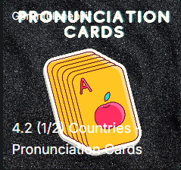
Konu ile ilgili etkinliğe aşağıdaki bağlantıdan ulaşabilirsiniz:
https://www.egetolgayaltinay.com/lessons/726

Slide 10
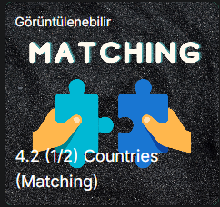
Konu ile ilgili etkinliğe aşağıdaki bağlantıdan ulaşabilirsiniz:
https://www.egetolgayaltinay.com/lessons/727

Slide 11
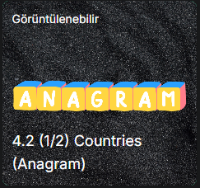
Konu ile ilgili etkinliğe aşağıdaki bağlantıdan ulaşabilirsiniz:
https://www.egetolgayaltinay.com/lessons/728

Slide 12
China
Pakistan
Çin
Pakistan

Slide 13
Iraq
Russia
Irak
Rusya

Slide 14
Iran
Greece
Iran
Yunanistan

Slide 15
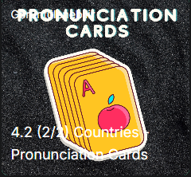
Konu ile ilgili etkinliğe aşağıdaki bağlantıdan ulaşabilirsiniz:
https://www.egetolgayaltinay.com/lessons/729

Slide 16
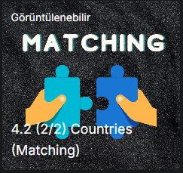
Konu ile ilgili etkinliğe aşağıdaki bağlantıdan ulaşabilirsiniz:
https://www.egetolgayaltinay.com/lessons/730

Slide 17
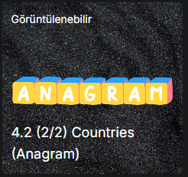
Konu ile ilgili etkinliğe aşağıdaki bağlantıdan ulaşabilirsiniz:
https://www.egetolgayaltinay.com/lessons/731

Slide 18
Konu ile ilgili etkinliğe aşağıdaki bağlantıdan ulaşabilirsiniz:
https://www.egetolgayaltinay.com/lessons/732

Slide 19
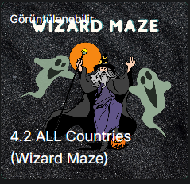
Konu ile ilgili etkinliğe aşağıdaki bağlantıdan ulaşabilirsiniz:
https://www.egetolgayaltinay.com/lessons/733

Slide 20
Birisine nereli olduğunu sormak için
«Where are you from?» yapısı kullanılır.
Türkçe karşılığı: «Nerelisin?» dir.
Nereli olduğumuzu söylerken önce
«I am from …» yapısını, daha sonra ülkemizin ismini söyleriz .
Nerelisin?
Where are you from?
Ben Türkiye’denim.
I am from Türkiye.

Slide 21
Başka birinin nereli olduğunu sormak için
«Where is he/she from?» yapısı kullanılır.
Türkçe karşılığı: «O nereli?» dir.
O (kız) nereli?
Where is she from?
O (kız) Rusya’dan.
She is from Russia.
Başka birinin nereli olduğunu söylerken önce
«He/She is from …» yapısını, daha sonra o kişinin ülkesinin ismi söylenir.

Slide 22
O (erkek) nereli?
Where is he from?
O (erkek) Britanya’dan.
He is from Britain.

Slide 23
Answer the questions according to the given picture.
Where is he from?
Where is she from?
Where is she from?
He is from Iran.
She is from Japan.
She is from Greece.
O (erkek) İran’dan.
O (kız) Japonya’dan.
O (kız) Yunanistan’dan.

Slide 24
Nationalities
(Milliyetler)

Slide 25
Türkiye
Germany
Turkish
German
Türk
Alman

Slide 26
The USA
Britain
American
British
Amerikalı
Britanyalı

Slide 27
Italy
France
Italian
French
İtalyan
Fransız

Slide 28
Spain
Japan
Spanish
Japanese
İspanyol
Japon

Slide 29
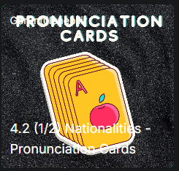
Konu ile ilgili etkinliğe aşağıdaki bağlantıdan ulaşabilirsiniz:
https://www.egetolgayaltinay.com/lessons/734

Slide 30
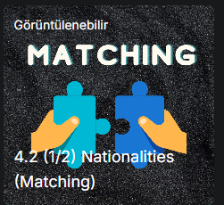
Konu ile ilgili etkinliğe aşağıdaki bağlantıdan ulaşabilirsiniz:
https://www.egetolgayaltinay.com/lessons/735

Slide 31
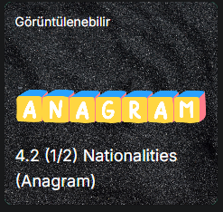
Konu ile ilgili etkinliğe aşağıdaki bağlantıdan ulaşabilirsiniz:
https://www.egetolgayaltinay.com/lessons/736

Slide 32
China
Pakistan
Chinese
Pakistani
Çinli
Pakistanlı

Slide 33
Iraq
Russia
Iraqi
Russian
Iraklı
Rus

Slide 34
Iran
Greece
Iranian
Greek
İranlı
Yunan

Slide 35
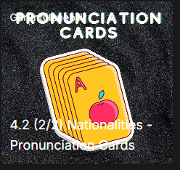
Konu ile ilgili etkinliğe aşağıdaki bağlantıdan ulaşabilirsiniz:
https://www.egetolgayaltinay.com/lessons/737

Slide 36
Konu ile ilgili etkinliğe aşağıdaki bağlantıdan ulaşabilirsiniz:
https://www.egetolgayaltinay.com/lessons/738

Slide 37
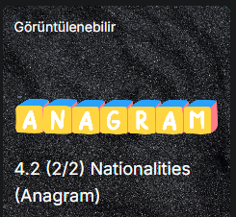
Konu ile ilgili etkinliğe aşağıdaki bağlantıdan ulaşabilirsiniz:
https://www.egetolgayaltinay.com/lessons/739

Slide 38
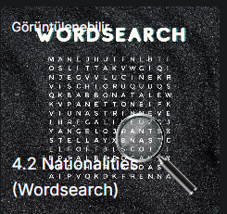
Konu ile ilgili etkinliğe aşağıdaki bağlantıdan ulaşabilirsiniz:
https://www.egetolgayaltinay.com/lessons/740

Slide 39
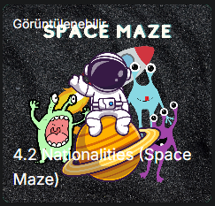
Konu ile ilgili etkinliğe aşağıdaki bağlantıdan ulaşabilirsiniz:
https://www.egetolgayaltinay.com/lessons/741

Slide 40
Birisine milliyetini sormak için
«What nationality are you?» yapısı kullanılır.
Türkçe karşılığı: «Hangi milliyettensin?» dir.
Hangi milliyetten olduğumuzu söylerken önce
«I am …» yapısını, daha sonra milliyetimizin ismini söyleriz .
Hangi milliyettensin?
What nationality are you?
Ben Rus’um.
I am Russian.

Slide 41
Başka birinin milliyetini sormak için
«Where is he/she from?» yapısı kullanılır.
Türkçe karşılığı: «O hangi milliyetten?» dir.
O (erkek) hangi milliyetten?
What nationality is he?
O (erkek) İspanyol.
He is Spanish.
Başka birinin hangi milliyetten olduğunu söylerken önce
«He/She is …» yapısını, daha sonra o kişinin milliyetinin ismi söylenir.

Slide 42
O (kız) hangi milliyetten?
What nationality is she?
O (kız) İranlı.
She is Iranian.

Slide 43
Answer the questions according to the given picture.
Where is he from?
Where is she from?
Where is she from?
He is from Iran.
She is from Japan.
She is from Greece.
What nationality is he?
What nationality is she?
What nationality is she?
He is Iranian.
She is Japanese.
She is Greek.

Slide 44
Directions
(Yönler)

Slide 45
Konu ile ilgili şarkıya aşağıdaki bağlantıdan ulaşabilirsiniz:
https://www.egetolgayaltinay.com/lessons/744

Slide 46
North
Kuzey
West
East
Batı
Doğu
South
Güney

Slide 47
Answer the questions according to the given picture.
North
West
East
South

Slide 48
Answer the questions according to the given picture.
Where is Van?
Van nerede?
North
West
East
Van
South
Van is in the east.
Van doğudadır.

Slide 49
Answer the questions according to the given picture.
Where is İzmir?
İzmir nerede?
North
North
West
İzmir
West
East
East
South
South
İzmir is in the west.
İzmir batıdadır.

Slide 50
Answer the questions according to the given picture.
Where is Hatay?
Hatay nerede?
North
North
West
West
East
East
Hatay
South
South
Hatay is in the south.
Hatay güneydedir.

Slide 51
Answer the questions according to the given picture.
Where is Sinop?
Sinop nerede?
North
North
North
Sinop
West
West
West
East
East
East
South
South
South
Sinop is in the north.
Sinop kuzeydedir.

Slide 52
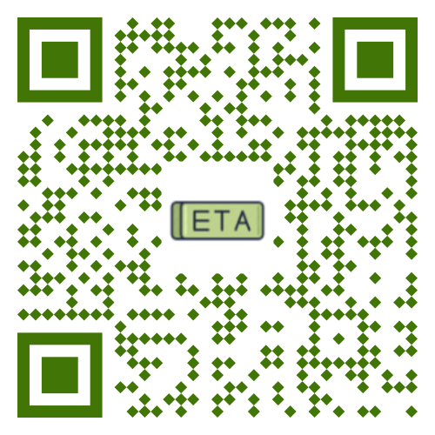
Ege Tolgay Altınay
Akköprü Ortaokulu Tuşba/VAN
Bu, ve benzeri içerikler için: www.egetolgayaltinay.com adresini ziyaret edebilirsiniz.

Slide 53
Değerli Meslektaşım, Bu içeriklerin hazırlanması, düzenlenmesi ve yayımlanmasında ne kadar zaman harcasam da, ders uygulamalarında nasıl bir etkisi olduğunu ve geliştirilmesi gereken yerleri (ortaokulda görev yapmam nedeniyle) tecrübe edemiyorum. Bu süreçte, ders materyallerinin kalitesini geliştirebilmem için geri bildirimlerinize ihtiyacım var:
İlkokul Konu Anlatım Sunumları Geri Bildirim Formu:
https://forms.gle/KPw1nEorNN6aLMao7
Şimdiden değerli vaktinizi ayırıp dönüt verdiğiniz için teşekkür ederim. :)
Ege Tolgay ALTINAY

